Slide 1


Подготовка к ЭГЭ по истории и обществознанию в 2012-2013 учебном году
Учитель истории и обществознания ГБОУ «МССУОР №1» Москомспорта, учитель высшей категории, Почетный работник общего образования Малиновская В.В.

Slide 2

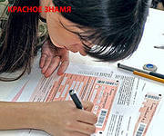
Итоги сдачи ЕГЭ по истории в 2011-2012 учебном году
В 2012 г. в основной волне ЕГЭ по истории приняли участие
В России около 141 тыс. человек.
В Москве более 10 тыс.
Число заданий по истории - 39 заданий (в 2011 г. –49 заданий).
Максимальный первичный балл за работу –58 (в 2011 г. –67)

Slide 3

ЕГЭ по истории
Основные результаты ЕГЭ 2012 г. по истории представлены несколькими общими
показателями:
• средний тестовый балл, полученный
экзаменуемыми, –51,5(в 2011 г. –51,3)
• доля участников, набравших количество
баллов ниже минимального, –12,9%;
• число экзаменуемых, набравших 100 баллов, –195 человек в России
Около 8% участников экзамена не приступали к выполнению заданий с развернутым ответом.

Slide 4

ЕГЭ по истории
Обратим внимание на следующие факты:
• минимальный балл был установлен на том же уровне, что и в 2011 г.,–13 первичных баллов;
• для получения минимального балла в 2011 г. необходимо было выполнить 19,4% экзаменационной работы, в 2012 г. –22,4%, при этом, как и в 2011 г., минимальный балл составлял половину заданий базового уровня сложности;
• доля выпускников, не набравших минимальный балл, увеличилась с 9,4% в 2011г. до 12,9% в 2012 г.;

Slide 5
ЕГЭ по истории
Прочтите отрывок из сочинения историка и укажите даты войны,
о событиях которой идет речь.
«Князь Меншиков в день Альминского сражения приказал генерал-
адъютанту Корнилову затопить у входа на рейд несколько кораблей. Желая сразиться на море с врагом, генерал-адъютант Корнилов всячески боролся против затопления...
Но, настаивая на своем, главнокомандующий предложил Корнилову оставить Севастополь и хотел уже отдать приказ о потоплении кораблей вице-адмиралу. Станюкович "Остановитесь, –крикнул Корнилов,–это самоубийство, то, к чему вы меня принуждаете. Но, чтобы я оставил Севастополь, окружаемый неприятелем, –невозможно. Я готов повиноваться вам". 10-го состоялось распоряжение, а утром 11-го на местах затопленных кораблей... плавали лишь обломки рангоутов.
1) 1828–1829 гг.
2) 1853–1856 гг.
3) 1877–1878 гг.
4) 1904–1905 гг.

Slide 6
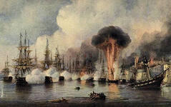
ЕГЭ по истории
С данным заданием справились всего 50,7% экзаменуемых. Почему?

Slide 7
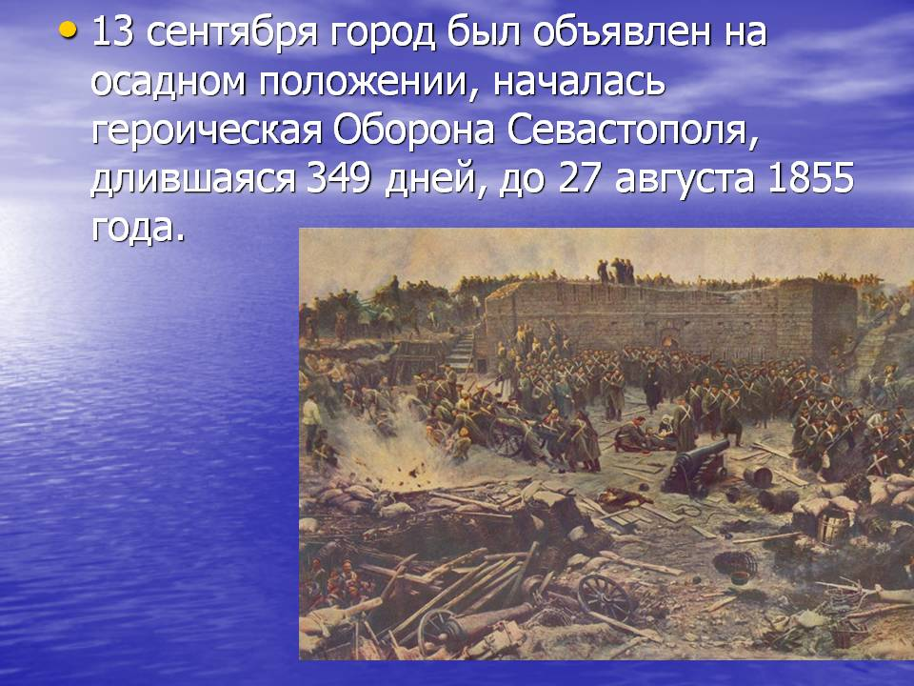

Slide 8
ЕГЭ по истории
По-видимому, в данном случае это связано не только с неумением обобщать историческую информацию, но и с непониманием необходимости ее обобщения при атрибуции исторических источников.
Чтобы провести атрибуцию источника, надо его прочитать и понять смысл, а не только определить маркер (ключевые слово или фразу), на основании которого можно установить эпоху.
В данном задании для многих выпускников маркерами стали фамилии военачальников: Меншиков, Корнилов,–и, увидев эти фамилии, эти выпускники перестали вдумываться в смысл фрагмента, посчитав, что на основании приведенных фамилий можно определить даты войны. Но в истории России встречается несколько деятелей с приведенными фамилиями. Это и запутало экзаменуемых. Таким образом, для успешности выполнения подобных заданий необходимо понять общий смысл источника, для чего надо провести обобщение – соотнести между собой все определенные маркеры

Slide 9
ЕГЭ по истории 2013 г.
КИМы по истории состоят из:
21 вопроса части А
13 вопросов части В
6 вопросов части С
Новым, по сравнению с прошлыми годами является:
карты и иллюстрации в части В, задание В 6,

Slide 10
В 6. Заполните пустые ячейки таблицы, используя представленные в
приведённом ниже списке данные. Для каждой ячейки, обозначенной
буквами, выберите номер нужного элемента.
Событие | дата | Участник (-и)
Операция «Багратион» | ____________ (А) | И.Х. Баграмян, И.Д. Черняховский
Сталинградская битва | ____________ (Б) | ____________ (В)
____________ (Г) | Август–декабрь 1943 г. | Г.К. Жуков, К.К. Рокоссовский, И.С. Конев
Битва за Москву | ____________ (Д) | ____________ (Е)
Пропущенные элементы:
1) М.А. Егоров, М.В. Кантария
2) сентябрь 1941 г. – апрель 1942 г.
3) Я.Ф. Павлов
4) битва на Курской дуге
5) битва за Днепр
6) июнь–август 1944 г.
7) июль 1942 г. – февраль 1943 г.
8) И.В. Панфилов
9) май 1942 г.
Запишите в таблицу выбранные цифры под соответствующими буквами.

Slide 11
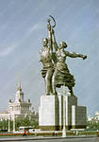
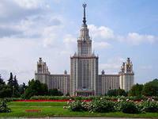
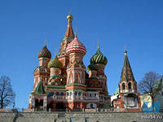
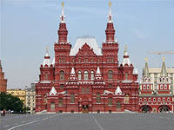
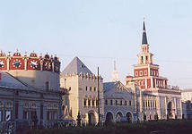
В13. Какое из зданий, представленных ниже, было построено в годы руководства страной того же государственного деятеля, при котором была создана данная скульптура? В ответе запишите цифру, под которой оно указано.
1
2
3
4

Slide 12
Карта и вопросы В 8, В9, В 10 к данной карте
В 8. Напишите имя полководца, осуществившего поход, обозначенный на схеме стрелками.
В 9. Напишите название города, обозначенного на схеме цифрой «1».
В 10. Напишите цифру, которой обозначена земля, где в период данного похода существовала республиканская форма правления.

Slide 13
Карта и вопрос В 11 к данной карте
В 11.Какие суждения, относящиеся к событиям, обозначенным
на схеме, являются верными? Выберите три суждения из
шести предложенных. Запишите в таблицу цифры, под
которыми они указаны.
1) завоеватели вторглись в пределы Руси в зимний период
2) ни один из городов, захваченных завоевателями,
не выдержал осады более одной недели
3) поход, обозначенный на схеме стрелками, длился около трёх
лет
4) одним из последствий событий, обозначенных на схеме,
было начало раздробленности Древнерусского государства
5) в результате событий, обозначенных на схеме, русские земли попали в зависимость
6) полководец, поход которого обозначен на схеме, является основателем государства.

Slide 14
Задание части С 5
В исторической науке существуют дискуссионные проблемы, по которым
высказываются различные, часто противоречивые, точки зрения. Ниже
приведена одна из спорных точек зрения, существующих в исторической
науке.
«Россия в XVII в. находилась в состоянии изоляции от экономических,
военных и культурных достижений стран Западной Европы».
Используя исторические знания,
приведите два аргумента, которыми можно подтвердить данную точку зрения,
и два аргумента, которыми можно опровергнуть её.
Ответ запишите в следующем виде.
Аргументы в подтверждение:
1) …
2) …
Аргументы в опровержение:
1) …
2) …

Slide 15
Задание части С. С6.
В КИМах 2013 г. в задании С 6 на выбор выпускнику предлагают охарактеризовать одного из 4-х исторических деятелей. Один деятель из всеобщей истории.
Ниже названы четыре исторических деятеля различных эпох. Выберите из них ОДНОГО и выполните задания.
1) Дмитрий Донской; 2) М.М. Сперанский; 3) У. Черчилль; 4) Н.С. Хрущёв.
Укажите время жизни исторического деятеля (с точностью до десятилетия или части века).
Назовите не менее двух направлений его деятельности и
дайте их краткую характеристику.
Укажите результаты его деятельности по каждому из названных направлений.

Slide 16
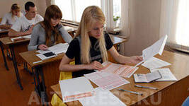
ЕГЭ по обществознанию
Характеристика участников ЕГЭ по обществознанию 2012 года
По числу участников, как и в предыдущие годы, обществознание остается наиболее массовым из экзаменов, сдаваемых по выбору.
В ЕГЭ по обществознанию 2012 г . По России приняли участие около 460 тыс. человек.
Обществознание в Москве в 2012 году сдавало 31025 человек.

Slide 17
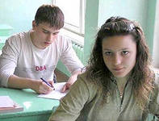
ЕГЭ по обществознанию в 2013 г.
Часть А – 20 заданий
(20 первичных баллов)
Часть В – 8 заданий
(13 первичных баллов)
Часть С – 9 заданий (26 первичных баллов)
Изменения в КИМах 2013 году.

Slide 18
ЕГЭ по обществознанию 2013 г.
Продолжительность ЕГЭ по предмету
На выполнение экзаменационной работы отводится 210 минут.
Примерное время, отводимое на выполнение отдельных заданий составляет:
1) для каждого задания части 1 – 1–4 минуты;
2) для каждого задания части 2 – 3–10 минут;
3) для каждого задания части 3 – 5–35 минут.

Slide 19
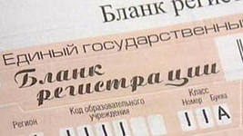
Изменения в КИМах 2013 году.
Усложнено задание В5. Общее количество приведенных в
условии задания суждений увеличивается с четырех до
пяти.
Экзаменующиеся должны распределить их по трем, вместо прежних двух, группам:
суждения-факты,
суждения-оценки,
суждения – теоретические утверждения.
Данное изменение позволит выявлять умение различать
в текстах социальной направленности важный и широко
представленный в них компонент – положения теории, на
которых базируется современное научное обществознание.

Slide 20
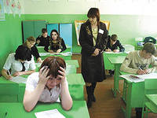
ЕГЭ по обществознанию 2013 г.
В 5.Прочитайте приведённый ниже текст, каждое положение которого
обозначено определённой буквой.
(А) Две крупнейшие в стране энергетические компании заявили о своём
слиянии. (Б) Это вызвало значительный рост курса акций большинства из
этих компаний. (В) Однако вряд ли в условиях нестабильности цен на
углеводородное топливо на мировом рынке рост курса акций будет иметь
устойчивый характер. (Г) Акции нефтяных компаний становятся
локомотивами» фондового рынка. (Д) Акции как ценные бумаги являются
представителями реального капитала и в определённой мере отражают его
величину.
Определите, какие положения текста имеют
1) фактический характер
2) характер оценочных суждений
3) характер теоретических утверждений

Slide 21
ЕГЭ по обществознанию 2013 г.
Темы, предлагаемые для написания эссе, сгруппированы в
пять блоков вместо прежних шести. Темы, раскрываемые с
учетом положений социологии и социальной психологии,
теперь включаются в одно общее направление. Такое
объединение оправдано с точки зрения тематической
близости этих областей науки. Экзаменуемый получает
возможность использовать положения и понятийный
аппарат каждой из этих общественных наук при написании
эссе.
С 9.1.Философия
С 9.2.Экономика
С 9.3. Социология,с оциальная психология
С 9.4. Политология
С 9.5. Правоведение

Slide 22
ЕГЭ по обществознанию 2013 г.
Скорректированы требования задания С9.
Усовершенствованы критерии оценивания заданий С5, С8, С9.
С 5. Какой смысл обществоведы вкладывают в понятие «политический режим»?
Привлекая знания обществоведческого курса, составьте два предложения,содержащие информацию о политическом режиме.
Содержание верного ответа и указания по оцениванию (допускаются иные формулировки ответа, не искажающие его смысла) | баллы
Правильный ответ должен содержать следующие элементы: 1) смысл понятия, например: совокупность средств и методов, при помощи которых государство оказывает регулирующее воздействие на общество; (Может быть приведено иное, близкое по значению определение.) 2) два предложения с информацией о политическом режиме, опирающейся на знания курса, например: - «Политический режим отражает уровень политической свободы общества»; - «Политические режимы могут быть авторитарными, тоталитарными, демократическими».

Slide 23
Содержание верного ответа и указания по оцениванию (допускаются иные формулировки ответа, не искажающие его смысла) | Баллы
Могут быть составлены любые другие предложения, содержащие информацию о политическом режиме
Раскрыт смысл понятия; составлены два предложения, содержащие информацию о соответствующем социальном объекте | 2
Раскрыт смысл понятия; составлено одно предложение, содержащее информацию о соответствующем социальном объекте. ИЛИ Смысл понятия в явном виде не раскрыт, но представлен в двух составленных предложениях, свидетельствующих о том, что экзаменуемый знает обществоведческое содержание данного понятия | 1
Смысл понятия раскрыт неверно независимо от количества и качества составленных предложений. ИЛИ Раскрыт смысл понятия; предложения не составлены, или одно-два предложения составлены без привлечения обществоведческих знаний, или обществоведческие знания в составленных(-ом) предложениях(-и) привлечены не в контексте рассматриваемого понятия. ИЛИ Смысл понятия в явном виде не раскрыт; составлено одно предложение, содержащее информацию о соответствующем социальном объекте. ИЛИ Ответ неправильный. | 0

Slide 24



ГЛАВНАЯ НАША ЦЕЛЬ –ПОДГОТОВИТЬ ПОБЕДИТЕЛЕЙ ОЛИМПИАД, ЧЕМПИОНАТОВ МИРА И ЕВРОПЫ! ВОСПИТАТЬ ДОСТОЙНЫХ ГРАЖДАН СВОЕЙ СТРАНЫ, ОБРАЗОВАННЫХ И КОНКУРЕНТОСПОСОБНЫХ ПРОФЕССИОНАЛОВ

Slide 25
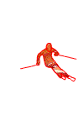

Подготовка к ЕГЭ в ГБОУ «МССУОР № 1» Москомспорта в 2012-2013 уч. год.
Учащийся-спортсмен всегда может рассчитывать на помощь старшего: учителя, воспитателя, тренера, администратора, методиста, психолога, врача.

Slide 26

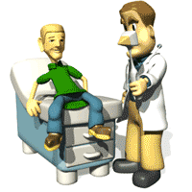



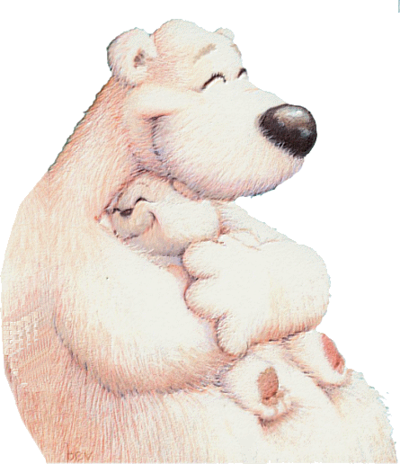

Подготовка к ЕГЭ в ГБОУ «МССУОР № 1» Москомспорта в 2012-2013 уч. год.
психолог
доктор
воспитатель
тренер
Учащийся-спортсмен
родители
учитель

Slide 27
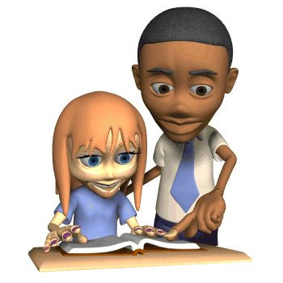

Подготовка к ЕГЭ в ГБОУ «МССУОР № 1» Москомспорта в 2012-2013 уч. год.
В ГБОУ «МССУОР № 1» Москомспорта 35 выпускников 11-х классов.
Для их подготовки к экзаменам созданы все условия:
Работает компьютерный кабинет с выходом в интернет;
Работает библиотека;
Ведут прием врачи-педиатры;
Оказывает помощь школьный психолог;
Учащиеся-спортсмены получают 4-х разовое питание;
Все кабинеты оснащены мультимедиапроекторами и интерактивными досками;

Slide 28


Подготовка к ЕГЭ в ГБОУ «МССУОР № 1» Москомспорта в 2012-2013 уч. год.
В училище работают высокопрофессиональные преподаватели;
Учебное расписание составлено с учетом двухразовых тренировок;
Училищный транспорт доставляет учащихся-спортсменов на тренировки и обратно в училище;
Учителя проводят дополнительные занятия в группах и индивидуально;
На сборы учащиеся получают индивидуальные задания;
Учащиеся и учителя используют электронную почту для получения консультаций и заданий;

Slide 29
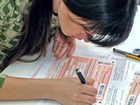
Работа по подготовке к ЕГЭ в ГБОУ «МССУОР № 1» Москомспорта в 2012-2013 учебном году
Определены планы подготовки и дополнительные занятия с учащимися 11-х классов
Составлены списки в начале года тех, кто рассматривал историю и обществознание как экзамен по выбору

Slide 30
Подготовка к ЕГЭ по истории и обществознанию в 2012-2013 учебном году
Наши учащиеся – профессиональные спортсмены!
Экзамен по обществознанию в начале годы выбрали 8 человек.
Из них 6 учащихся КМС, 2 МС.
Их спортивные достижения в 2012-2013 учебном году:
Кузнецов Егор – 1 место Первенство мира, 1 место ПРФ;
Булхак Антон – 2 место П.Москвы;
Головко Александр – 2 место П.Москвы;
Грайворонская Кристина – 3 место П. Москвы;
Абрамов Сергей – 3 место ВС Турнир

Slide 31
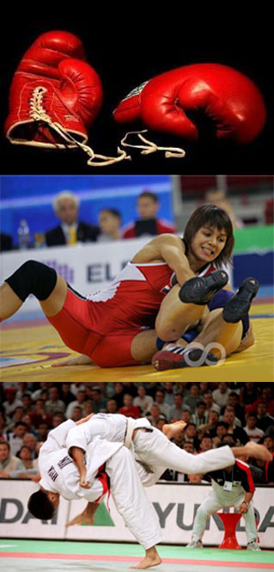
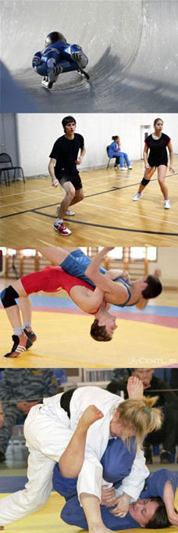
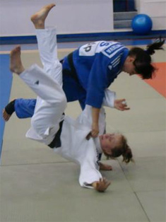
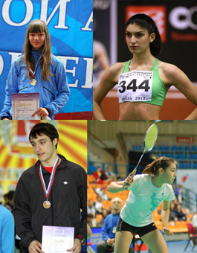
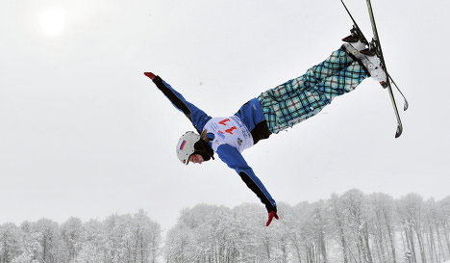
Подготовка к ЕГЭ по истории и
обществознанию в 2012-2013 учебном году
Основное время наши учащиеся-спортсмены проводят на тренировочных сборах и соревнованиях.
Как подготовить учащихся к сдаче экзамена в формате ЕГЭ?

Slide 32
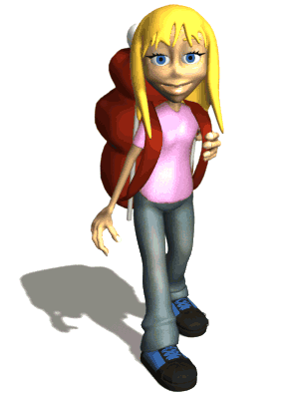
Подготовка к ЕГЭ по истории и
обществознанию в 2012-2013 учебном году
От 30 до 70 % учебного времени наши учащиеся проводят на тренировочных сборах, соревнования. Часто эти мероприятия проходят за границей. Можно ли взять все учебники с собой?
Да! Если только эти учебники электронные, аудиоучебники!
А задания на сборы можно получить в электронном виде или даже по электронной почте.

Slide 33
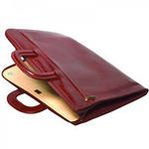
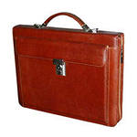
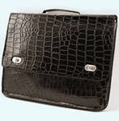
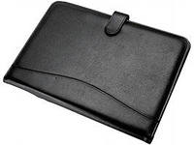
Подготовка к ЕГЭ по истории и
обществознанию в 2012-2013 учебном году
Каждый учащийся, определившийся с экзаменом по выбору получает на сборы электронную папку с материалами, где есть презентации по теме, тесты, примеры выполнения планов (С8), пример написания эссе. Учащиеся, получив индивидуальные коды в системе СтатГрад, выполняют тренировочные работы.
право
экономика
политология
социология

Slide 34
Подготовка к ЕГЭ по истории и
обществознанию в 2012-2013 учебном году
Так, например, в папке «экономика» лежат
13 презентаций,
24 варианта плана С 8,
4 теста и 2 варианта эссе
ВВП
Госбюджет
деньги
Мировая экономика
фирмы
Организационные формы предпринима-тельства
Функции рынка
Спрос, предложение
экономика
Экономика- задания части В
Рынок труда
собственность
Предприни-мательство

Slide 35

Подготовка к ЕГЭ по истории и
обществознанию в 2012-2013 учебном году
В кабинете истории и обществознания оформлены 3 информационных стенда по ЕГЭ, проводятся диагностические и тренировочные работы по ЕГЭ в системе СтатГрад, имеются систематизированные тесты на бумажных носителях, дважды в неделю проходят дополнительные групповые занятия по подготовке ЕГЭ.

Slide 36


Подготовка к ЕГЭ по истории и
обществознанию в 2012-2013 учебном году
Учитывая плотный график тренировок, тренировочных сборов и соревнования учителя проводят индивидуальные подготовительные занятия к будущим экзаменам. Любой учащийся может получить консультацию, сдать зачет или пройти пропущенную тему индивидуально.
Преподаватели поддерживают тесную связь с тренерами, родителями, воспитателями.
Главная ценность для всех взрослых – ученик-спортсмен! Мы все делаем одно общее дело – растим чемпионов!

Slide 37
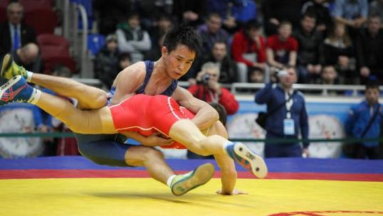
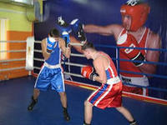
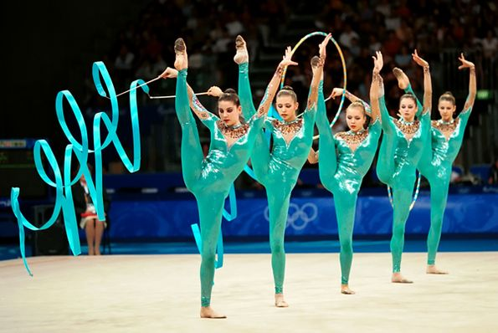
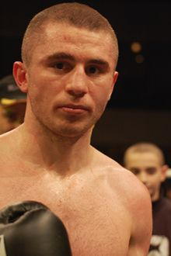
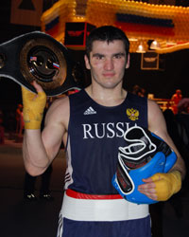
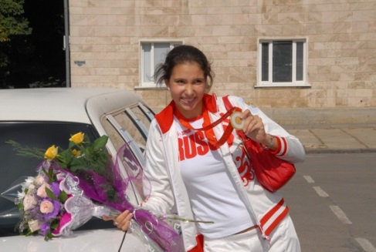
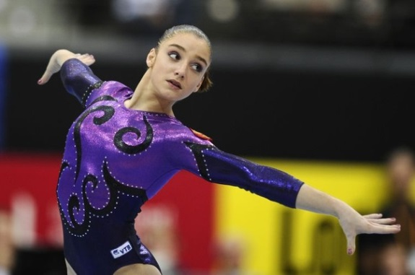
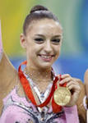
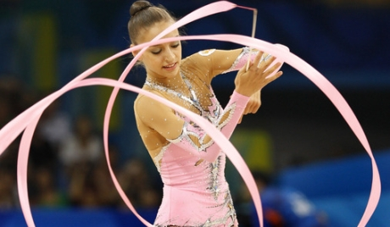
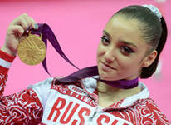
Надеемся, что и дальше результат будет таким же блестящим!

